Slide 1








CHÀO MỪNG CÁC THẦY, CÔ VÀ CÁC EM
ĐẾN VỚI TIẾT HỌC
TOÁN

Slide 2



KHỞI ĐỘNG

Slide 3
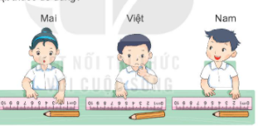
Bạn nào đặt thước đo đúng?
Bạn Nam

Slide 4
Quyển sách của em dài khoảng?
A. 7cm
B. 2 gang tay của em

Slide 5
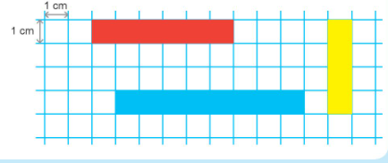
Mỗi băng giấy dài bao nhiêu xăng-ti-mét?
Băng giấy đỏ dài 6 cm
Băng giấy xanh dài 8cm
Băng giấy vàng dài 4 cm

Slide 6
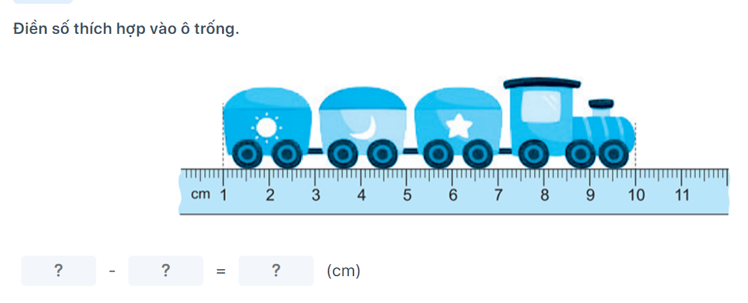
10 – 1 = 9 ( cm)

Slide 7
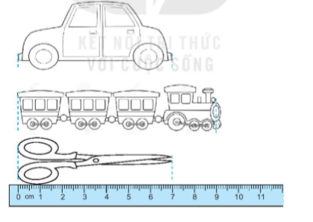
Đồ vật nào có số đo là 9 cm?
Tàu hỏa

Slide 8

Chủ đề
7
ĐỘ DÀI VÀ ĐO ĐỘ DÀI
Bài 27
THỰC HÀNH ƯỚC LƯỢNG VÀ ĐO ĐỘ DÀI
Trang 36,37/SGK

Slide 9

YÊU CẦU CẦN ĐẠT
1
Biết cách ước lượng và đo độ dài đồ vật trong thực tế.
2
Có biểu tượng về độ dài các đơn vị đo “quy ước” (gang tay, sải tay, bước chân) đơn vị xăng – ti – mét.
3
Biết phân tích, so sánh các độ dài ước lượng với độ dài thực tế.
4
Được trải nghiệm, vận dụng cách đo độ dài các đồ vận trong thực tế.

Slide 10
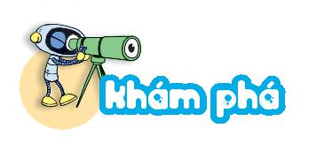
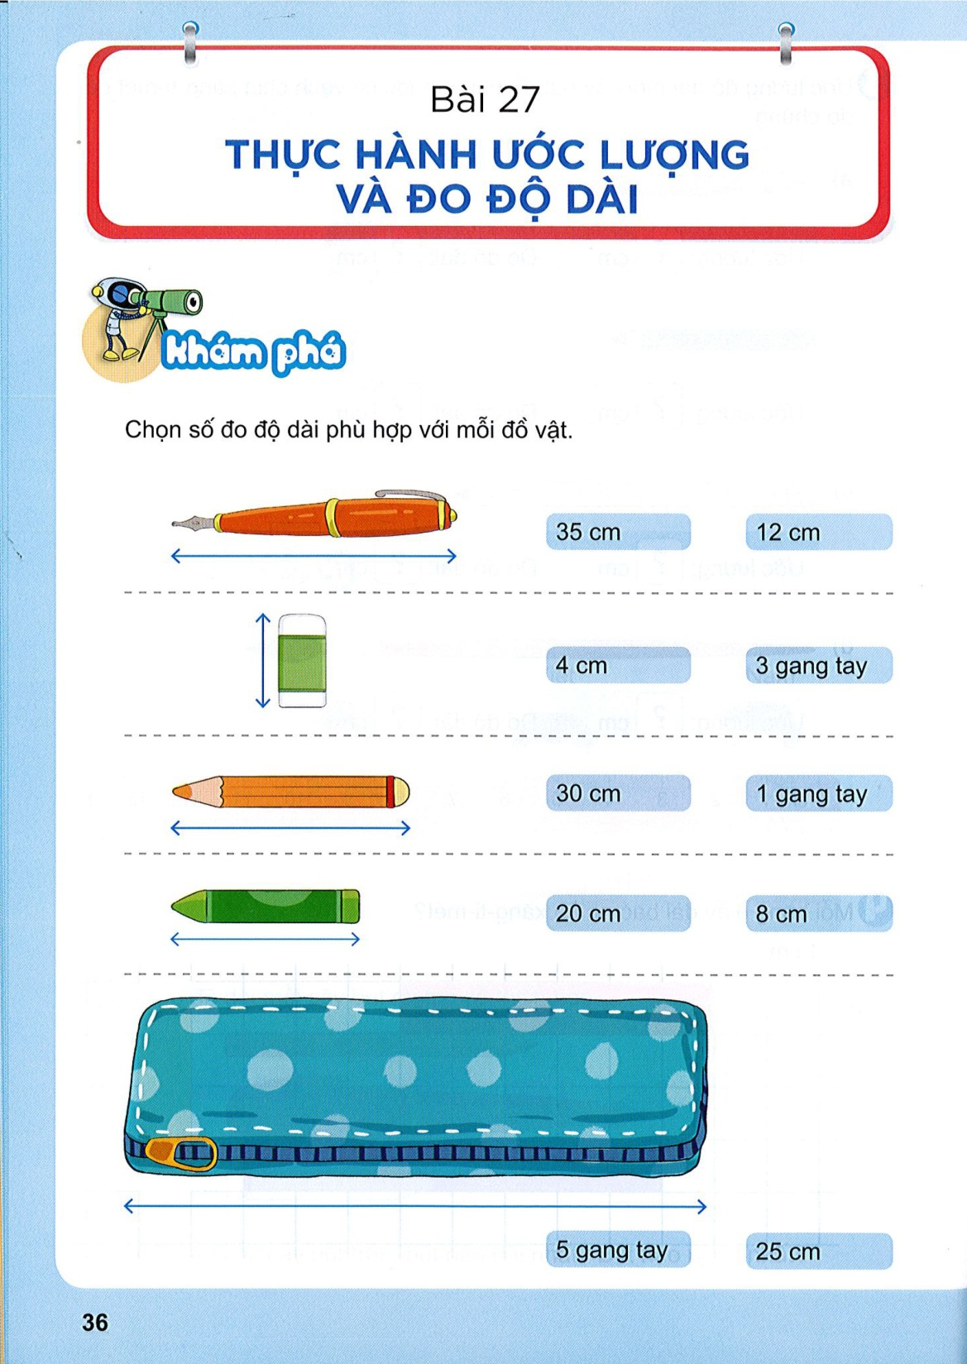

Slide 11


THƯ GIÃN

Slide 12



Slide 13
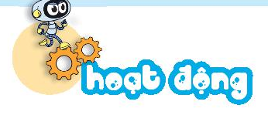
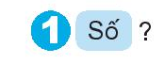
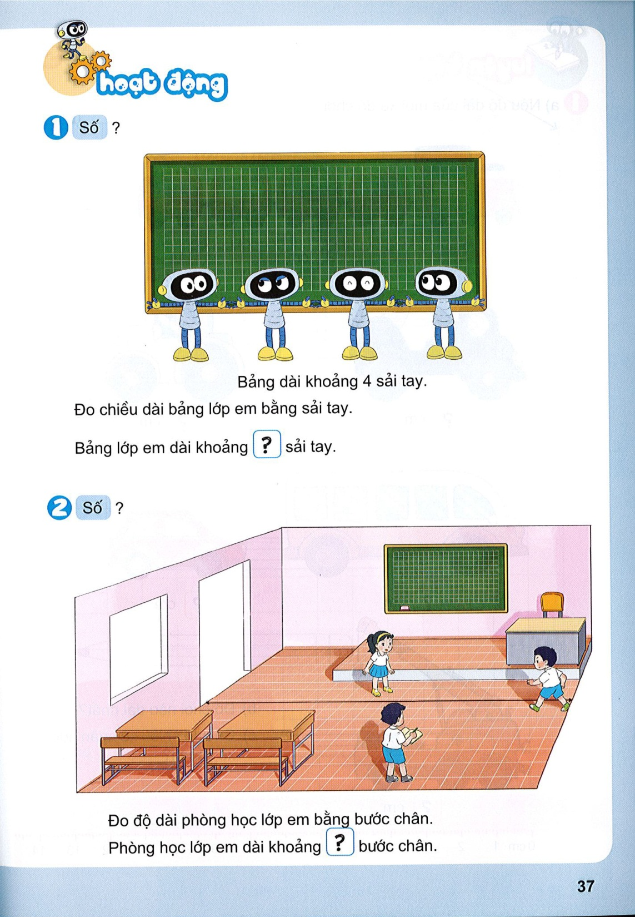
4

Slide 14
10

Slide 15


Tiết học kết thúc
xin chào và
hẹn gặp lại !

